Slide 1
Кооперация образовательных ресурсов для регионального развития
Попов Александр Анатольевич, эксперт ресурсного центра института непрерывного образования ГАОУ ВО МГПУ, заведующий лабораторией «Антропологических практик» ФИРО РАНХиГС, генеральный директор АНО ДПО «Открытое образование», доктор философских наук

Slide 2
Содержание доклада
Образование в контексте понятия «регион»
Образовательные кооперации и эффект территориального развития
Региональное образование как элемент политики развития человеческого потенциала
Модельные решения для региональных образовательных систем
Case-study построения региональных образовательных систем

Slide 3
Авторы, чьи работы были использованы в докладе
Г.П. Щедровицкий
О.И. Генисаретский
В. Л. Глазычев
П.Г. Щедровицкий
С.В. Ермаков
Г.Г. Копылов
А.Е. Левинтов
В.Л. Каганский
В.Л. Авксентьев
В.А. Лефевр
В.Я. Дубровский
П.Н. Савицкий
Л.Н. Гумилев
П. Бурдьё
П. Фрейре
И. Иллич
М.С. Аверков
П.П. Глухов

Slide 4
Образование в контексте понятия «регион»

Slide 5
Образование — усиление развивающего потенциала региона
П.Н. Савицкий и П.Н. Милюков:
«Регион как «Месторазвитие» — сочетание географических и историко-культурных факторов, которые обуславливают установки, поведение, деятельность его жителей»
Роль региональной системы образования:
либо усиливать естественные механизмы становления человеческих качеств и деятельностных структур в регионе (стратегия использования ресурсов);
либо компенсировать рассогласование между условиями региона и глобальными тенденциями;
либо конструировать новую социокультурную среду.

Slide 6
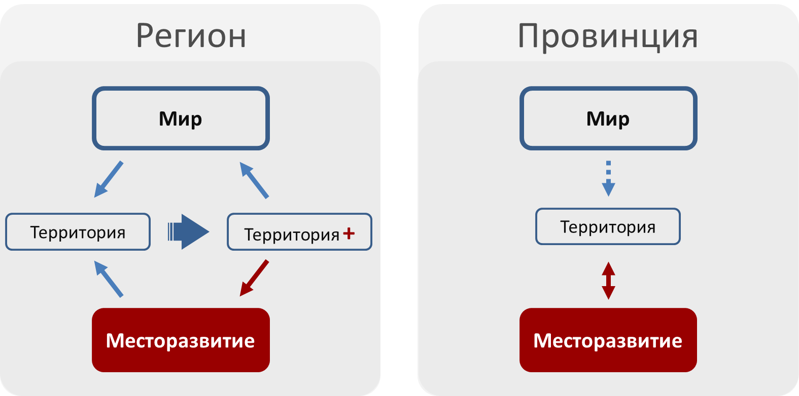
Регион VS Провинция
”

Slide 7
Что такое «регион»: системомыследеятельностный подход
Регион одновременно организуется сам изнутри себя на собственных основаниях — и включает в себя компоненты, требующие внешнего управления: это «хаос на управляемой подложке».
Регион = большое количество субъектов => отсутствие единственного «правильного видения ситуации => необходимость постоянно согласовывать позиции.
Регион обеспечивает всю полноту жизни — но не «раз и навсегда», а за счёт создания спектра возможностей.
Каждый регион за счёт внутреннего смысла заведомо отличается от любого другого.
РАБОЧЕЕ ОПРЕДЕЛЕНИЕ: регион — это сетевая соорганизация субъектов и практик, которая удерживается за счёт специально организованных ассимиляторов и обеспечивается инфраструктурами.

Slide 8
Образовательные кооперации и эффект территориального развития

Slide 9
Место и роль образования при исследовании городов
Критерии международных рэнкингов городов, которые оценивают институты образования
№ | Индекс/рэнкинг | Критерий, охватывающий образовательные институты | Содержание критерия
1 | Global Cities Index | Человеческий капитал | количество университетов города, входящих в число ведущих вузов мира; число иностранных студентов, обучающихся в вузах; количество международных школ начального и среднего уровня; доля населения с высшим образованием; доля населения иностранного происхождения.
2 | Cities of opportunity | Интеллектуальный капитал и инновации | публичные библиотеки; приобретение математических и научных знаний; уровень грамотности и коэффициент зачисления в учебные заведения; доля населения с высшим образованием; присутствие университетов города в международных рейтингах; индекс инновационного развития городов; защита прав интеллектуальной собственности; предпринимательская среда.
3 | Quality of Living | Школы и образование | качество образования, стандарты и доступность международных школ.
4 | The Global City Competitiveness Index | Человеческий капитал | многочисленная, квалифицированная, здоровая и продуктивная рабочая сила; количество трудоспособного населения; качество образования и здравоохранения; предпринимательское мышление и способность к риску среди граждан; развитие и становление новых компаний; простота найма иностранных граждан.
 |  | Глобальная интеграция | присутствие глобально известных учреждений (компании Fortune 500, всемирно известные мозговые центры, лучшие университеты и колледжи) размещенных в городе.
5 | QS Best Student Cities | Рейтинги университетов | отражает общую представленность университетов города в QS World University Rankings

Slide 10
Корреляция образования и развития городской агломерации*(пример)
Агломерация Сиднея (3/10) благодаря высокому качеству системы образования и открытости экономики лидирует по показателям развития интеллектуального капитала.
Наличие на территории высокорейтинговых образовательных учреждений хорошо сказывается на качестве интеллектуального капитала города, но это лишь косвенное и второстепенное влияние на развитие территории
*По версии «Эффект масштаба. Первый глобальный рэнкинг агломераций»

Slide 11
Экономическая эффективность вузов – второстепенный показатель оценки, но первостепенный фактор развития
Экономическая эффективность вузов слабо затрагивается образовательными рейтингами. В QS World University Rankings и Times Higher Education наибольшую значимость имеют показатели, связанные с академической результативностью. Однако, в THE используется более многофакторный подход к оценке университетов (напр: «доход от исследовательской деятельности», которому отдаётся 6% наравне с индексацией Scopus (также 6%) и «доход от производственной деятельности (ин-новации и передача знаний)» (2,5%))
Для вузов РФ вопрос о влиянии университета на городское/региональное развитие является особенно острым даже в контексте программ поддержки опорных университетов. Вузы ориентированы на федеральное финансирование как на ключевой источник ресурсов и средств своего развития. Это нивелирует необходимость выстраивать взаимодействие с региональными экономическими агентами и секторами производства.
Важнейшим фактором взаиморазвития вуз-город является построение технологических хабов вокруг вуза, которые обеспечивают трансфер технологий, заказываемых в рамках НИОКР. В Москве много хороших, высокорейтинговых вузов, с самой высокой динамикой прироста цитирования но их реальная эффективность может быть поставлена под вопрос из-за низкой активности университетов в патентной деятельности. Причина низкой активности университетов – отсутствие технологических хабов вокруг них, которые могли бы стимулировать практическое применение проводимых исследований

Slide 12
Экономическая эффективность вузов – второстепенный показатель оценки, но первостепенный фактор развития
Важнейшим фактором взаиморазвития вуз-город является построение технологических хабов вокруг вуза, которые обеспечивают трансфер технологий, заказываемых в рамках НИОКР. В Москве много хороших, высокорейтинговых вузов, с самой высокой динамикой прироста цитирования но их реальная эффективность может быть поставлена под вопрос из-за низкой активности университетов в патентной деятельности. Причина низкой активности университетов – отсутствие технологических хабов вокруг них, которые могли бы стимулировать практическое применение проводимых исследований
Примеры университетов, которые успешно формируют консолидированные бюджеты, т.к. несут благо для рынка:
Гарвардский университет (Harvard University) - один из самых известных и престижных университетов мира, который активно привлекает финансирование от бизнес-структур и благотворительных фондов. Также университет имеет значительный доход от инвестиций в различные компании и фонды.
Стэнфордский университет (Stanford University) - еще один известный университет, который активно привлекает финансирование от бизнес-структур, включая компании в области высоких технологий. Университет также имеет собственный венчурный фонд, который инвестирует в перспективные стартапы.
Массачусетский технологический институт (Massachusetts Institute of Technology, MIT) - входит в число лучших технических университетов мира. Университет имеет сильные связи с промышленными предприятиями, что позволяет ему успешно привлекать финансирование от бизнеса.
Кембриджский университет (University of Cambridge) - один из старейших университетов мира, который также успешно привлекает финансирование от бизнес-структур и имеет сильные связи с промышленными предприятиями.

Slide 13
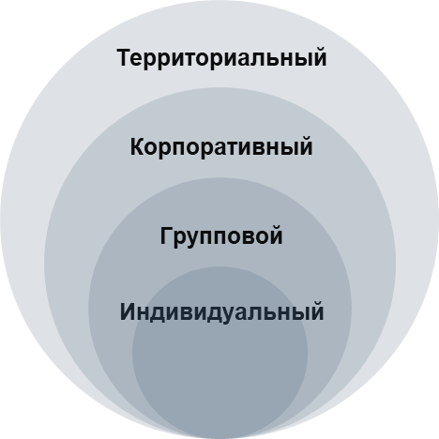
Культурное пространство региона => экономические решения (пример территориального самоопределения)
Нэшвилл – Город Музыки
Нэшвилл приобрел неофициальное название Music City.
Администрация попросила лидеров разных бизнес-направлений разработать общую стратегию и сосредоточить усилия участников отрасли и сопутствующих секторов. Так, созданный городской музыкальный совет (Music City Music Council) внедрял новые программы музыкального обучения в школах, поддерживал ориентированный на музыку туризм и направил усилия на развитие музыкального кластера в городе.
Уровни компетенций

Slide 14
Примеры и модели привлечения реального сектора экономики к образовательным программам

Slide 15
Образование — инструмент развития региона
Региональные приоритеты
Рациональное использование имеющихся ресурсов
Создание комфортных условий для жизнедеятельности
Сохранение и развитие ценных местных практик
Внедрение ценных практик извне
Создание региональных инкубаторов для новых практик
Сфера образования
Программы по анализу и картированию территорий => развитие аналит. и управл. компетенций
Воспитание производственной и бытовой культуры => вовлечение в практики местного обустройства
Вовлечение в перспективные местные практики => аналитика + проектные идеи + пробы управления
Аналитика («картирование») других стран и регионов + становление технологической1 компетенции
Опыт полного цикла проектно-инновационной деятельности — в режиме учебного стартапа

Slide 16
Региональное образование как элемент политики развития человеческого потенциала

Slide 17
Региональное образование: финансовая подоплека
УПРАВЛЯТЬ БЮДЖЕТНЫМИ СРЕДСТВАМИ (30% ОБРАЗОВАТЕЛЬНОГО РЫНКА) = НИКАК НЕ УПРАВЛЯТЬ
НЕОБХОДИМО УПРАВЛЯТЬ ВСЕЙ СОВОКУПНОСТЬЮ ФИНАНСОВЫХ СРЕДСТВ, КОТОРЫМИ РАСПОЛАГАЕТ ОБЩЕСТВО

Slide 18
Региональное образование: потребность в диалоге и кооперации
Органы управления
Институт гражданского общества
Активная социальная политика
Бизнес
Корпорация
[Преодоление отраслевого подхода]
[Интегральные показатели]

Slide 19
Политика развития человеческого потенциала
Политика развития человеческого потенциала понимается нами как повышение стартовых возможностей и жизненных шансов людей, проживающих на территориях регионов. Политика развития человеческого потенциала является одним из наиболее самых очевидных способов прописать место региона на российской и международной карте регионов-лидеров.
Таким образом, задача развития человеческого потенциала формулируется нами как задача формирования современной человеческой инфраструктуры (или антропологического каркаса) инновационных проектов и стратегий территориального развития.

Slide 20
Человеческий капитал VS человеческий потенциал: определение понятий
Человеческий капитал
Человеческий потенциал
комплекс человеческих качеств (персональных или коллективных), обеспечивающих максимально результативное воспроизводство (экономическое, социальное, социокультурное).
Образовательное обеспечение: становление мышления и ключевых компетенций без целеполагания.
комплекс человеческих характеристик, позволяющий конструировать новые, ранее не существовавшие, объекты и процессы, а также актуализировать и/или создавать новые ресурсы.
Образовательное обеспечение: формы, обеспечивающие самоопределение, реконструкцию собственных оснований, конструирование персональной стратегии.

Slide 21
Модельные решения для региональных образовательных систем

Slide 22
Региональные образовательные модели:
основные типы
Тип «формального» региона | Образовательный регион | Открытая модель регионального образования
Преимущественно сельский регион (большинство городов — малые, функция — административные центры) | Современный «ликбез», в т.ч., цифровой. Освоение позиции сельского хозяина или квалифицированного специалиста – либо поддержка миграционной стратегии. | Сеть «цифровых изб-читален». Система профессиональных проб. Система экскурсий в большие города и на предприятия.
Регионы, ориентированные на одну конкретную отрасль производства | Развитие и усложнение мышления. Поддержка профессионального самоопределения и получения высокой квалификации, либо поддержка миграционной стратегии. | Сеть компетентностных тренажеров, в том числе, обеспечивающих конструирование жизненной траектории (в разных формах, в частности, в виде интенсивных школ)
Многопрофильные промышленные регионы | Работа с индивидуальными образовательными стратегиями и траекториями. Поддержка рекордных стратегий (мотивационной одарённости). Обеспечение равной доступности образования. | Сеть учебно-проектных, клубных объединений, интеракториумов, спектр интенсивных образовательных программ. Инфраструктура поддержки ИУП и ИОП.
Мегаполисы/городские агломерации | Работа с индивидуальными образовательными программами. Поддержка пробных рекордных проектов. Обеспечение равной доступности образования. | Система индивидуального наставничества. Программа образовательных путешествий. Программа стажировок в международных проектах
Регионы, обеспечивающие сохранение природного и культурного наследия | Работа с самоопределением по отношению к ресурсам своего региона. Поддержка индивидуальных проектов, связанных с их разработкой — либо поддержка миграционной стратегии | Серия практикумов, в том числе, учебных проектов и стартапов, связанных с капитализацией ресурсов своего региона. Сеть компетентностных тренажеров.

Slide 23
Открытая модель регионального образования: позиции управленцев
Стратегическая позиция: построение комплекса пошаговых действий, которые обеспечат достижение необходимого результата через большой промежуток времени.
Менеджерская позиция: управленческое сопровождение конкретных текущих процессов, обеспечение условий для их оптимального протекания.
Методическая позиция: подбор/разработка/адаптация оптимальных образовательных технологий и сопровождение их внедрения, в том числе, помощь в выявлении местных «ноу-хау» и их тиражировании.
Модераторская позиция: организация и сопровождение сетевых коопераций между субъектами внутри региона.
Позиция коммуникатора: поиск принципиально значимых партнёров за пределами региона и выстраивание продуктивной кооперации с ними.
Экспертная позиция: обеспечение квалифицированной обратной связи — на уровне технологического и методологического знания.
Позиция «носителя образца»: специалисты сферы образования, демонстрирующие высокие результаты в работе с человеческим потенциалом и готовые обеспечивать стажировки.

Slide 24
Открытая модель регионального образования: нормативная база
Межведомственная региональная программа развития человеческого капитала/потенциала => программа развития образования (в целом или по отраслям).
Положения об особых образовательных пространствах: ресурсных центрах, клубах, площадках субъективации, и т.д.
Положения о конкурсном порядке для формирования программ и мероприятий в рамках региональной образовательной политики, а также состава реализующих их педагогических команд.
Региональное положение об индивидуальных учебных планах и индивидуальных образовательных программах обучающихся + о нормативах финансирования индивидуализированных форм обучения.
Нормативные документы, обуславливающие сетевую соорганизацию в сфере образования, в том числе, взаимозачёт образовательных результатов, возможность использования ресурсов других участников сети.

Slide 25
Открытая модель регионального образования: социальное партнерство
Обеспечение целевого заказа родителей, потенциальных работодателей, местных сообществ на образовательные результаты обучающихся.
Создание многопозиционных попечительских советов при образовательных организациях различного типа.
Организация практик наставничества как общественного движения: вовлечение признанных специалистов региона в прямую педагогическую работу.
Организация образовательных мероприятий на базе ключевых предприятий региона (профессиональные пробы, стажировки, реализация учениками своих проектов).
Разработка совместных межрегиональных программ с субъектами из других регионов, с которыми ваш регион связан экономическими связями или обоюдными миграционными потоками.

Slide 26
Case-study построения региональных образовательных систем

Slide 27
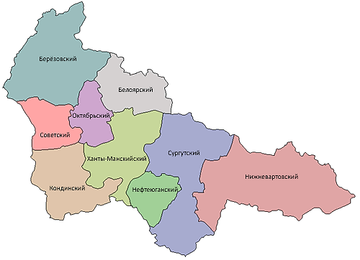
Тьюторский центр
Менеджерский центр
Муниципальный координатор
Ресурсный центр
Р.Ц.-5
Р.Ц.-n
Р.Ц.-3
Р.Ц.-4
Р.Ц.-6
Р.Ц.-1
Р.Ц.-2

Slide 28
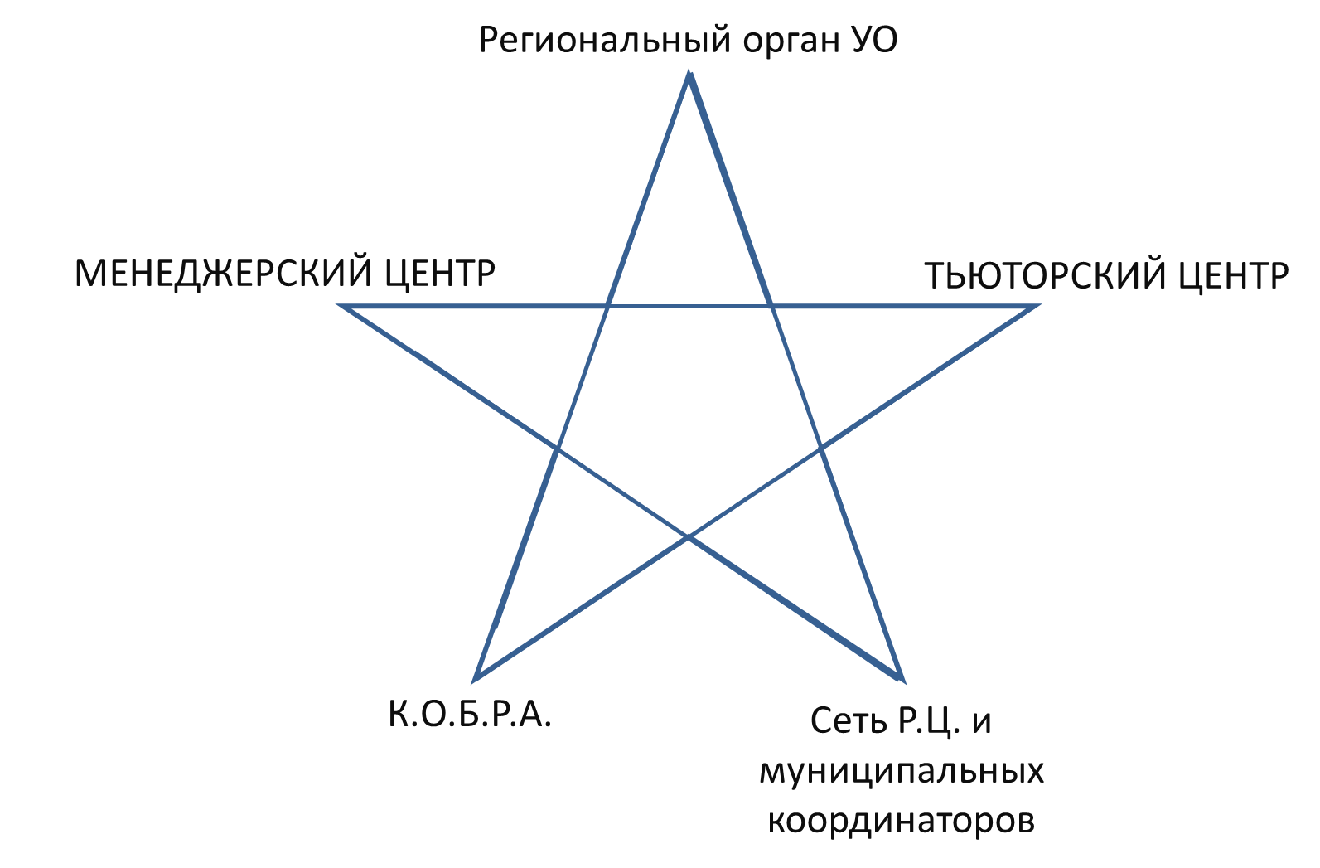
Ключевые управленческие инструменты для региональной инфраструктуры образования

Slide 29
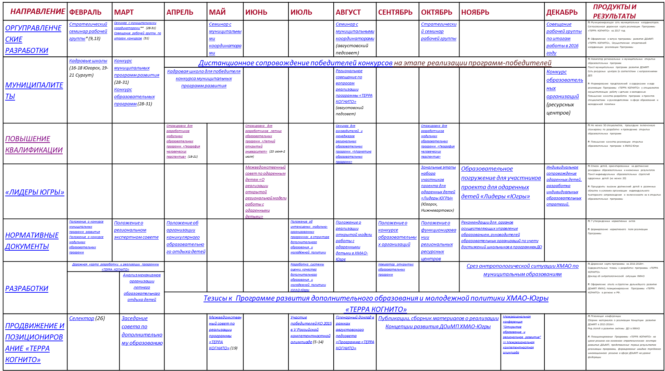
Дорожная карта программы развития образования в регионе

Slide 30
Институционально-организационные единицы региональной образовательной системы
институционализированное экспертное сообщество, определяющее приоритеты для образовательных программ в соответствии с ситуацией региона и отрасли в нём;
система открытых конкурсов в которых определяются программы, получающие региональное финансирование и организационную поддержку;
менеджерский центр, осуществляющий координацию и консолидацию материальных, финансовых, кадровых и прочих ресурсов для осуществления образовательных программ (РМЦ);
тьюторский центр, обеспечивающий сопровождение образовательных программ специалистами по работе с индивидуальными образовательными траекториями учеников( ОЦ);
краткосрочные кадровые школы, обеспечивающие подготовку кадров (как действующих, так и кадрового резерва) к работе в ситуации открытого и деятельностного образования

Slide 31
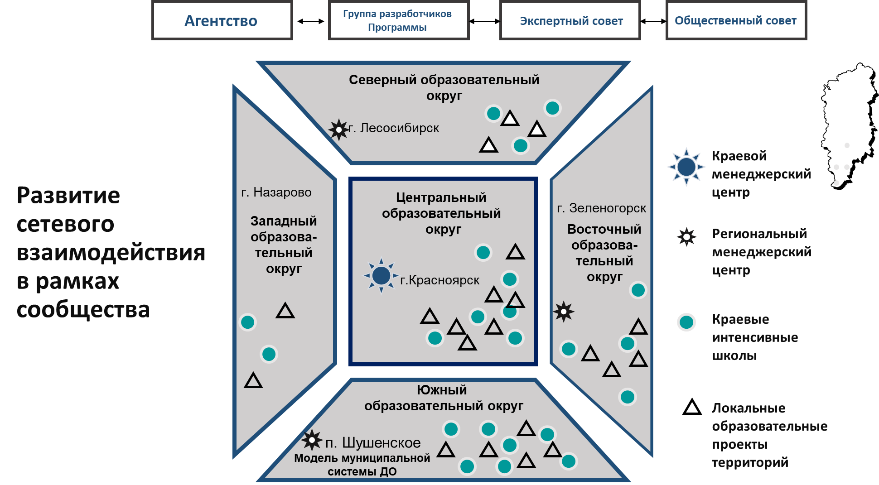
Регион vs провинция

Slide 32
Контакты:

